Slide 1






TIẾT 2
Notes:
Thiết kế: Hương Thảo – Zalo 0972.115.126

Slide 2


Đọc đúng, trôi chảy toàn bài thơ. Biết ngắt đúng nhịp thơ, nhấn giọng phù hợp. Học thuộc lòng 2 khổ thơ em thích.
Hiểu nghĩa từ ngữ, hiểu nội dung bài: cần phải biết quý trọng thời gian, yêu lao động; nếu để nó trôi qua sẽ không lấy lại được.

Slide 3


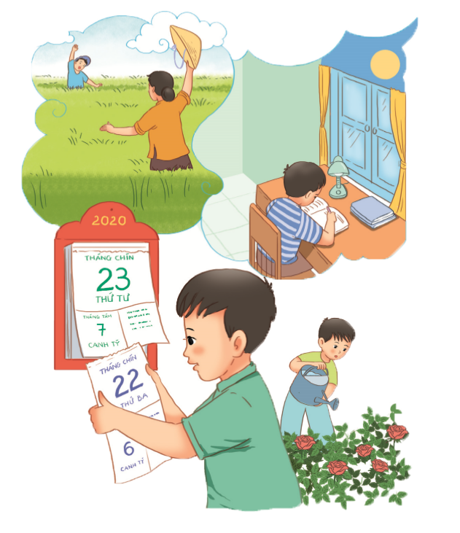
Em cầm tờ lịch cũ:
- Ngày hôm qua đâu rồi?
Ra ngoài sân hỏi bố
Xoa đầu em, bố cười.
- Ngày hôm qua ở lại
Trên cành hoa trong vườn
Nụ hồng lớn lên mãi
Đợi đến ngày tỏa hương.
- Ngày hôm qua ở lại
Trong hạt lúa mẹ trồng
Cánh đồng chờ gặt hái
Chín vàng màu ước mong.
- Ngày hôm qua ở lại
Trong vở hồng của con
Con học hành chăm chỉ
Là ngày qua vẫn còn.
(BẾ KIẾN QUỐC)

Slide 4


Slide 5


Cùng tìm hiểu
1
Bạn nhỏ đã hỏi bố điều gì?
2
Theo lời bố, ngày hôm qua ở lại những đâu?
3
Trong khổ thơ cuối, bố đã dặn bạn nhỏ làm gì để “ngày qua vẫn còn”?

Slide 6

THẢO LUẬN NHÓM NHỎ ĐỂ TRẢ LỜI CÂU HỎI

Slide 7


Bạn nhỏ đã hỏi bố điều gì?
Đọc nhẩm lại khổ thơ 1
Bạn nhỏ đã hỏi bố ngày hôm qua đâu rồi?

Slide 8
Theo lời bố, ngày hôm qua ở lại những đâu?
Đọc nhẩm lại khổ thơ 2, 3, 4
Theo lời bố, ngày hôm qua ở lại:
trên cành hoa trong vườn, trong hạt lúa mẹ trồng, trong vở hồng của em.

Slide 9
Trong khổ thơ cuối, bố đã dặn bạn nhỏ làm gì để “ngày qua vẫn còn”?
Đọc nhẩm lại khổ thơ cuối
Bố dặn bạn nhỏ học hành chăm chỉ để “ngày qua vẫn còn”.

Slide 10

Học thuộc 2 khổ thơ mà em thích

Slide 11

  Bài thơ muốn nhắn nhủ với chúng ta điều gì?
Cần phải biết quý trọng thời gian, yêu lao động; nếu để nó trôi qua sẽ không lấy lại được.

Slide 12


Slide 13

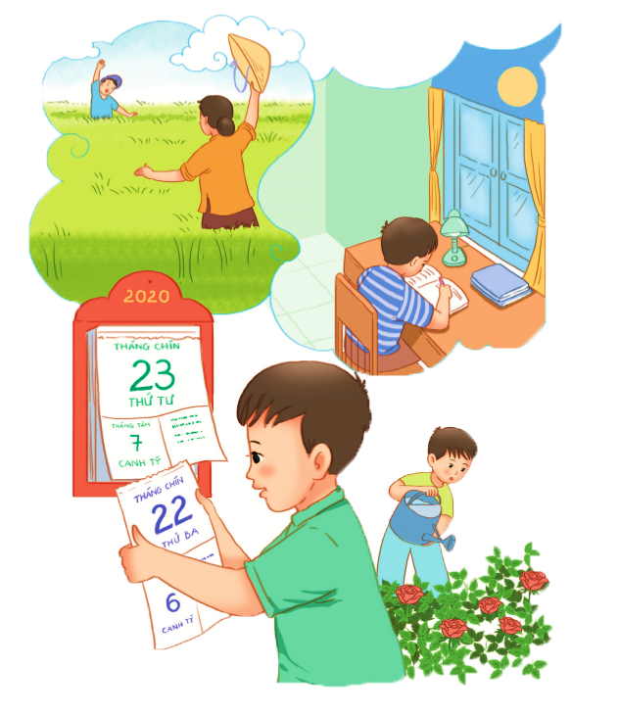

1. Dựa vào tranh minh hoạ bài đọc, tìm từ ngữ chỉ người, chỉ vật.
M: - mẹ
- cánh đồng

Slide 14




tờ lịch
lúa
con
sách vở
cửa sổ
bạn nhỏ
bông hồng
bóng đèn
Từ ngữ chỉ người
Từ ngữ chỉ vật

Slide 15
2. Đặt 2 câu với từ ngữ tìm được ở bài tập 1.
M: Cánh đồng quê em bao la bát ngát.

Slide 16



